Slide 1
Samsung Galaxy J3 (2017)
Αναλυτική Παρουσίαση
Κωνσταντίνος Αποστολίδης
ΑΜ 20668005
Ημερομηνία Παρουσίασης: Ιανουάριος 2021

Slide 2
Aναλυτική Περιγραφή Συσκευής:
Τύπος Κινητού: Smartphone
SIM: Single
Λειτουργικό Σύστημα: Android
Έτος Κυκλοφορίας: 2017

Slide 3
Τεχνικά Χαρακτηριστικά:
Χαρακτηριστικό | Τιμή
Ισχύς Βασικού Επεξεργαστή | 1,4 GHz
Πυρήνες Επεξεργαστή | 4
Μοντέλο Επεξεργαστή | Exynos 7 Quad 7570
RAM | 2 GB
Χωρητικότητα | 16 GB
Card Slot | 1

Slide 4
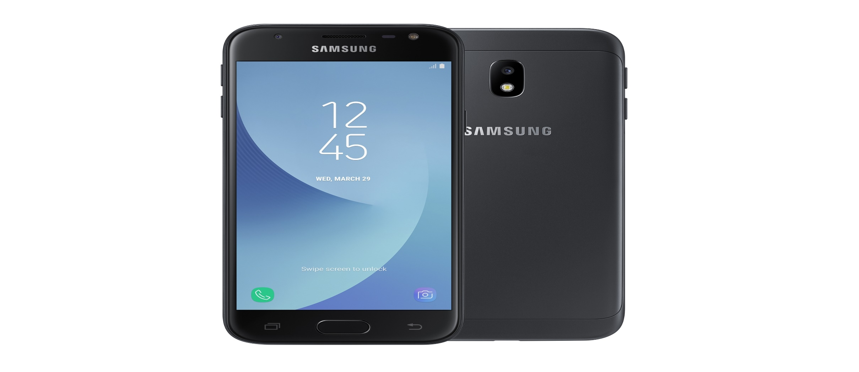
Φωτογραφία Συσκευής:
Samsung Galaxy J3 (2017)
215€

Slide 5

TΕΛΟΣ ΠΑΡΟΥΣΙΑΣΗΣ
Ευχαριστώ για τον χρόνο και την προσοχή σας! Ερωτήσεις;

